Slide 1
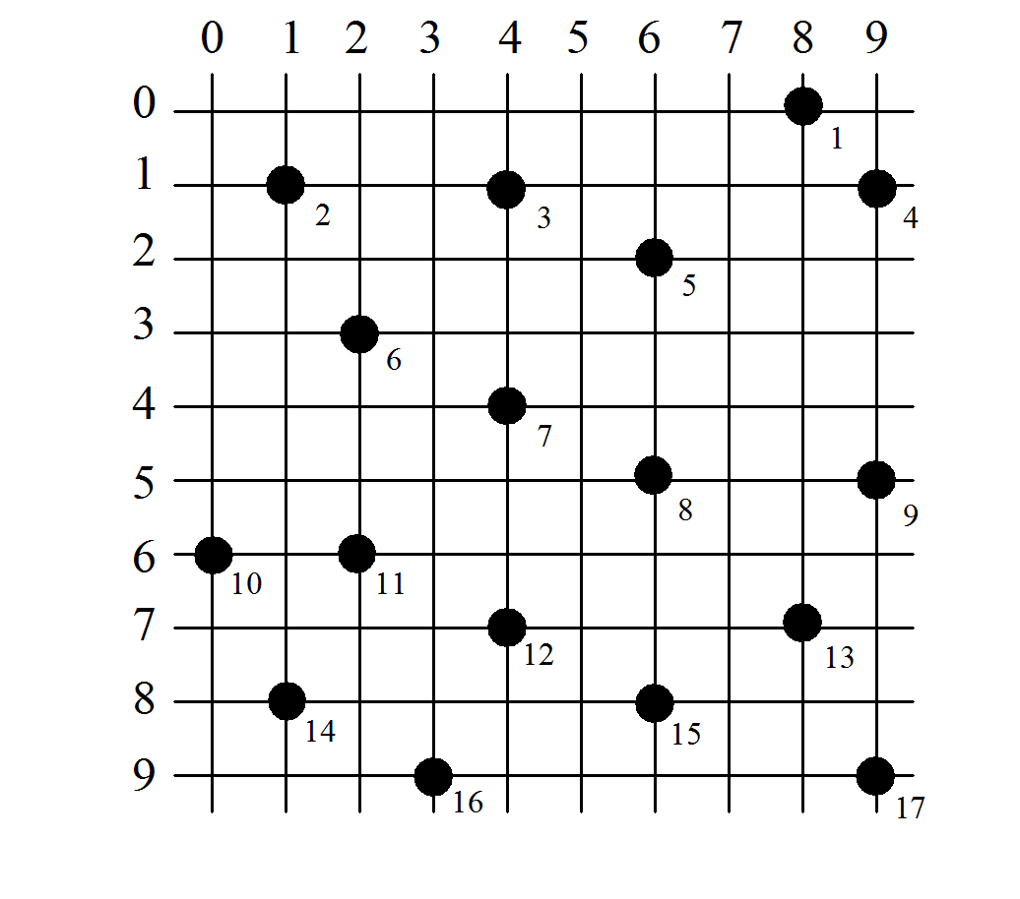

Ví dụ 1 MentorII
B={3,5,6,8,10,13,16
$D=\left|\begin{matrix}\begin{matrix}0 & 18,67 & \sqrt{8} \\ & 0 & \end{matrix} & \begin{matrix} & \\ 3 & \end{matrix} & \begin{matrix} & \\ & \end{matrix} \\ \begin{matrix} & & 0 \\ & & \end{matrix} & \begin{matrix} & \sqrt{13} \\ 0 & \end{matrix} & \begin{matrix} & \\ 8 & 5\end{matrix} \\ \begin{matrix} & & \\ & & \\ & & \end{matrix} & \begin{matrix} & 0 \\ & \\ & \end{matrix} & \begin{matrix} & \sqrt{18} \\ 0 & \\ & 0\end{matrix}\end{matrix}\right|$

Slide 2

Ví dụ 1 MentorII
B={3,5,6,8,10,13,16
$D=\left|\begin{matrix}\begin{matrix} & & \\ & & \end{matrix} & \begin{matrix} & \\ & \end{matrix} & \begin{matrix} & \\ & \end{matrix} \\ \begin{matrix} & & \\ & & \end{matrix} & \begin{matrix} & \\ & \end{matrix} & \begin{matrix} & \\ & \end{matrix} \\ \begin{matrix} & & \\ & & \\ & & \end{matrix} & \begin{matrix} & \\ & \\ & \end{matrix} & \begin{matrix} & \\ & \\ & \end{matrix}\end{matrix}\right|$

Slide 3
Ví dụ 1 MentorII
B={3,5,6,8,10,13,16}
umin = 85%.
Dung lượng các liên kết là 10.
Lưu lượng giữa các nút như sau: T(3,5)=17, T(3,8)=1;T(6,5)=3;T(6,8)=12.

Slide 4

Ví dụ 1 MentorII
Thứ tự sắp xếp
(3,5)
(6,5)
(3,8)
(6,8)

Slide 5
Ví dụ 1 MentorII
Xét (3,5)
n=2, u=umin
s_list: {3,6,10}
d_list:{5,8,13,16}
T(3,8)=1;T(6,5)=3;T(6,8)
MaxL(3,8)=12.67
MaxL(6,5)=

Slide 6
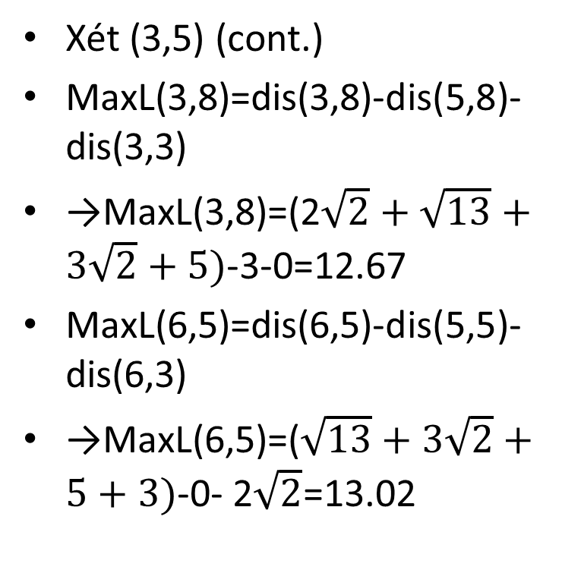
Ví dụ 1 MentorII
Xét (3,5) (cont.)
MaxL(3,8)=dis(3,8)-dis(5,8)-dis(3,3)
→MaxL(3,8)=(2$\sqrt{2}+\sqrt{13}+3\sqrt{2}+5)$-3-0=12.67
MaxL(6,5)=dis(6,5)-dis(5,5)-dis(6,3)
→MaxL(6,5)=($\sqrt{13}+3\sqrt{2}+5+3)$-0- 2$\sqrt{2}$=13.02

Slide 7
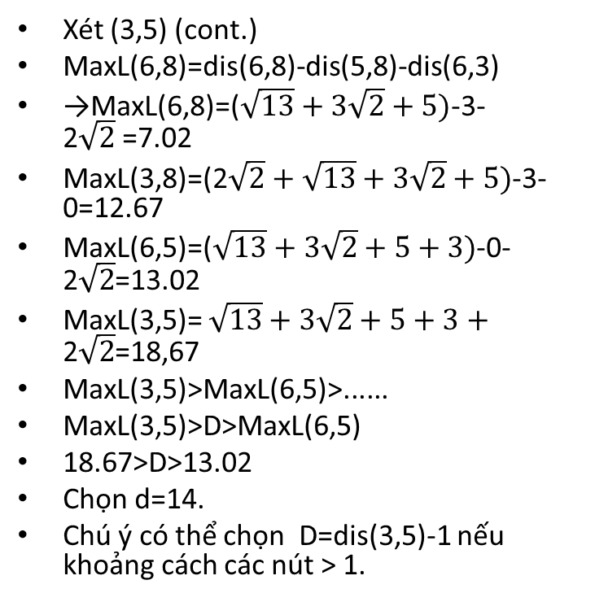
Ví dụ 1 MentorII
Xét (3,5) (cont.)
MaxL(6,8)=dis(6,8)-dis(5,8)-dis(6,3)
→MaxL(6,8)=($\sqrt{13}+3\sqrt{2}+5)$-3- 2$\sqrt{2}$=7.02
MaxL(3,8)=(2$\sqrt{2}+\sqrt{13}+3\sqrt{2}+5)$-3-0=12.67
MaxL(6,5)=($\sqrt{13}+3\sqrt{2}+5+3)$-0- 2$\sqrt{2}$=13.02
MaxL(3,5)= $\sqrt{13}+3\sqrt{2}+5+3+$ 2$\sqrt{2}$=18,67
MaxL(3,5)>MaxL(6,5)>......
MaxL(3,5)>D>MaxL(6,5)
18.67>D>13.02
Chọn d=14.
Chú ý có thể chọn D=dis(3,5)-1 nếu khoảng cách các nút > 1.

Slide 8

Ví dụ 1 MentorII
B={3,5,6,8,10,13,16
$D=\left|\begin{matrix}\begin{matrix}0 & 14 & \sqrt{8} \\ & 0 & \end{matrix} & \begin{matrix} & \\ 3 & \end{matrix} & \begin{matrix} & \\ & \end{matrix} \\ \begin{matrix} & & 0 \\ & & \end{matrix} & \begin{matrix} & \sqrt{13} \\ 0 & \end{matrix} & \begin{matrix} & \\ 8 & 5\end{matrix} \\ \begin{matrix} & & \\ & & \\ & & \end{matrix} & \begin{matrix} & 0 \\ & \\ & \end{matrix} & \begin{matrix} & \sqrt{18} \\ 0 & \\ & 0\end{matrix}\end{matrix}\right|$

Slide 9



Ví dụ 1 MentorII
Xét (6,5)
n=2, u=umin
s_list: {6,
d_list:{5
T(3,8)=1;T(6,5)=3;T(6,8)
MaxL(3,8)=
MaxL(6,5)=

Slide 10
Ví dụ 1 MentorII
Xét (6,5)
n=2, u=umin
s_list: {6,
d_list:{5
T(3,8)=1;T(6,5)=3;T(6,8)
MaxL(3,8)=
MaxL(6,5)=

Slide 11


Ví dụ 1 MentorII
B={3,5,6,8,10,13,16
$D=\left|\begin{matrix}\begin{matrix}0 & 14 & \sqrt{8} \\ & 0 & \end{matrix} & \begin{matrix} & \\ 3 & \end{matrix} & \begin{matrix} & \\ & \end{matrix} \\ \begin{matrix} & & 0 \\ & & \end{matrix} & \begin{matrix} & \sqrt{13} \\ 0 & \end{matrix} & \begin{matrix} & \\ 8 & 5\end{matrix} \\ \begin{matrix} & & \\ & & \\ & & \end{matrix} & \begin{matrix} & 0 \\ & \\ & \end{matrix} & \begin{matrix} & \sqrt{18} \\ 0 & \\ & 0\end{matrix}\end{matrix}\right|$

